Slide 1

Inspecciones de seguridad e informe de inspecciones …
Las inspecciones son observaciones sistemáticas para identificar los peligros, riesgos o condiciones inseguras en el lugar de trabajo que de otro modo podrían pasarse por alto, y de ser así es muy probable que suframos un accidente, por tanto podemos decir que las Inspecciones nos ayudan a evitar accidentes
En la mayoría de los casos, si la persona que sufrió el Incidente o Accidente hubiera hecho un buen trabajo de inspección hubiera podido evitar la lesión o el daño, esto es, que si hubiera detectado el defecto o condición insegura; y lo solucionaba él mismo, o hubiera avisado a su Líder o Supervisor para solucionarlo; no habría ocurrido el incidente.

Slide 2
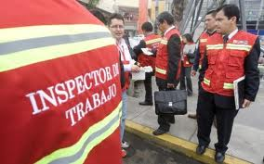
CARACTERISTICAS
Somete a cada área de la empresa a una examen crítico y sistemático con el fin de minimizar las pérdidas y daños.
Si es bien ejecutada proveerá información detallada y precisa de las fortalezas y debilidades existentes.
El registro de resultados es una valiosa herramienta en la identificación y priorización de aspectos que requieren atención.

Slide 3

Los beneficios de las Inspecciones son :
1.- Identificar peligros potenciales.
2.- Identificar o detectar condiciones sub estándares en el área de trabajo.
3.- Detectar y corregir actos sub estándares de los empleados.
4.- Determinar cuándo el equipo o herramienta presenta condiciones sub estándares.

Slide 4
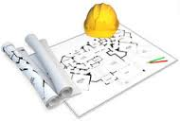
PASOS DE UNA INSPECCIÓN
Planificación
Ejecución (Identificación de desviaciones)
Revisión, asignación de prioridad y acción con respecto a los resultados.
Informe (reportar la situación actual y los progresos)
Re-inspección (responsabilidad e implementación)
Retroalimentación y seguimiento
Documentación y sistema de llenado
Conocimiento (procesos, equipos, reglamentos, estándares y procedimientos, etc).
Objetividad (buscar no sólo fallas, dar también una retroalimentación positiva).
Establecer el equipo de inspectores (gerencia, supervisión y trabajadores). Definir el Líder y secretario del equipo.
Definir el área/labor/proceso a evaluar y los posibles peligros existentes.

Slide 5
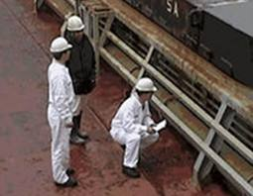
POR QUE HACER INSPECCIONES?
Los índices de seguridad comunes son cuantitativos ,no se relacionan a la calidad de los esfuerzos de seguridad de la empresa. La inspección es un indicador cualitativo de cómo se están realizando las cosas
El riesgo potencial no sólo existe en las áreas operativas; toda actividad si no se controla y monitorea adecuadamente, puede deteriorarse y producir daños o pérdidas.
La necesidad de salvaguardar el patrimonio de la empresa

Slide 6

PARA QUE HACER INSPECCIONES?
Identificar peligros y eliminar / minimizar riesgos
Prevenir lesiones / enfermedades al personal (empleados, contratistas, visitantes, etc.)
Prevenir daños, pérdidas de bienes y/o la interrupción de las actividades de la empresa.
Registrar las fuentes de lesiones / daños
Establecer las medidas correctivas
Ser proactivos gerenciando seguridad: Prevención.
Evaluar la efectividad de las prácticas y controles actuales (auditorías de cumplimiento).

Slide 7

tipos de Inspecciones
1.- Inspección antes de Iniciar un Trabajo.
2.- Inspección Periódica (Por ejemplo Semanal, Mensual,
3.- Inspección General.
4.- Inspección previa al uso del Equipo.
5.- Inspección luego de una Emergencia.

Slide 8
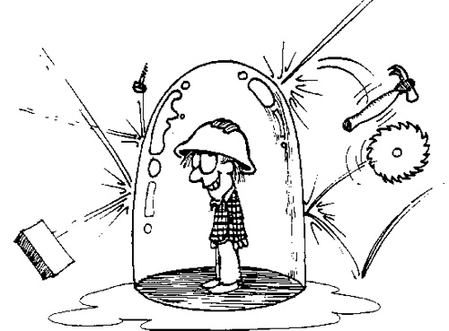
CONCLUSIONES
Las inspecciones dentro de un Sistema de Gestión de Seguridad son importantes porque reflejan:
Interés de la empresa por la seguridad y salud de su personal y el medio ambiente.
El alcance hasta donde se enfocan los peligros y riesgos
La calidad del control de los riesgos
Una evaluación de las áreas problemas y planes de acción adecuados para resolverlos.

Slide 9
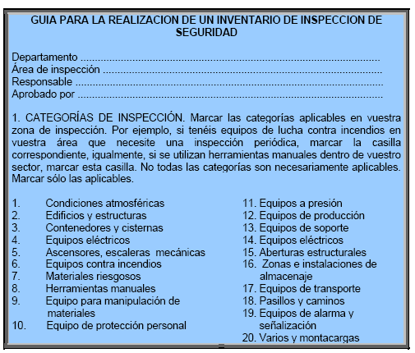
Inventario

Slide 10
